Slide 1
МАОУ «Лицей № 82 г. Челябинска»
Экологическое путешествие
Составитель: Буравцова Ксения Валерьевна, учитель информатики
Челябинск, 2024 г.

Slide 2
М
У
Л
Ь
Т
Ф
И
ЛЬ
М
Нет ничего более
упорядоченного,
чем природа.
Цицерон.

Slide 3
Приветствие команд

Slide 4
Конкурс «Найди меня»
Где ноты – там и птицы! – Так думают лисицы. (Енот)
1. Казалось, всё вокруг в огне – Такой уж сон приснился мне. 2. Козе братишка шлет привет: «Сестричка, жду тебя я на обед!» 3. Цап лягушка комара! Вот и кончилась игра! 4. Мокро так, что нет уж сил! Сколько ж дождь воды налил?!
5. Дамы шьют иголками Очень-очень колкими. 6. Купил моток отличной нитки. Теперь сижу и шью ботинки. 7. Масло несвежее ел я вчера – Вот от чего болит голова! 8. Астра успешно в саду зацвела. Как же сильно был рад я тогда.

Slide 5
Ответы
1. Лось 2. Зебра 3. Цапля 4. Крот 5. Мышь 6. Кот 7. Слон 8. Страус

Slide 6
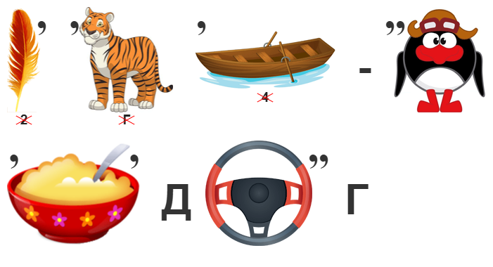
Отгадайте ребус

Slide 7
Природа – наш друг

Slide 8
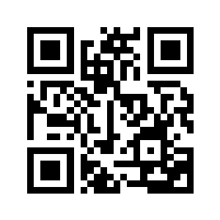
Квест
https://joyteka.com/100699842

Slide 9
Кроссворд

Slide 10
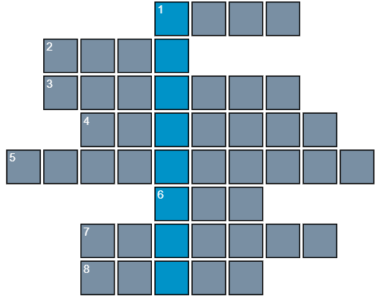
Задания к кроссворду по теме «Экология»
(вопросы по горизонтали):
Жилище, дом, имущество на древнегреческом языке.
Открытая озеленённая территория для отдыха.
Экологическая ….
Самое всеядное существо планеты.
Баланс.
Состояние вещества с очень слабыми связями между составляющими его частицами, а также их большой подвижностью.
Окружающая флора и фауна.
Отношение общности, соединения или согласованности.

Slide 11
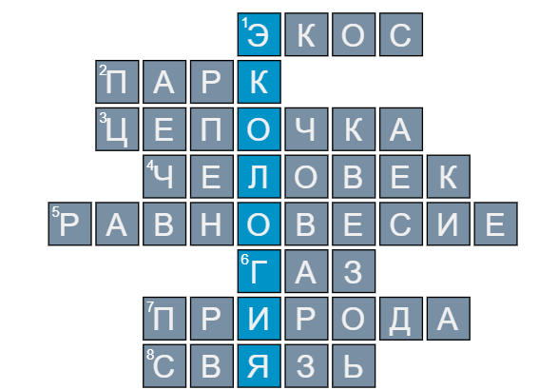
Ответы к кроссворду

Slide 12
"Природоохранные знаки"

Slide 13
Подведение итогов игры

Slide 14
Спасибо за внимание!

